Slide 2
2除数是一位数的除法
第2单元易错易混专练

Slide 3
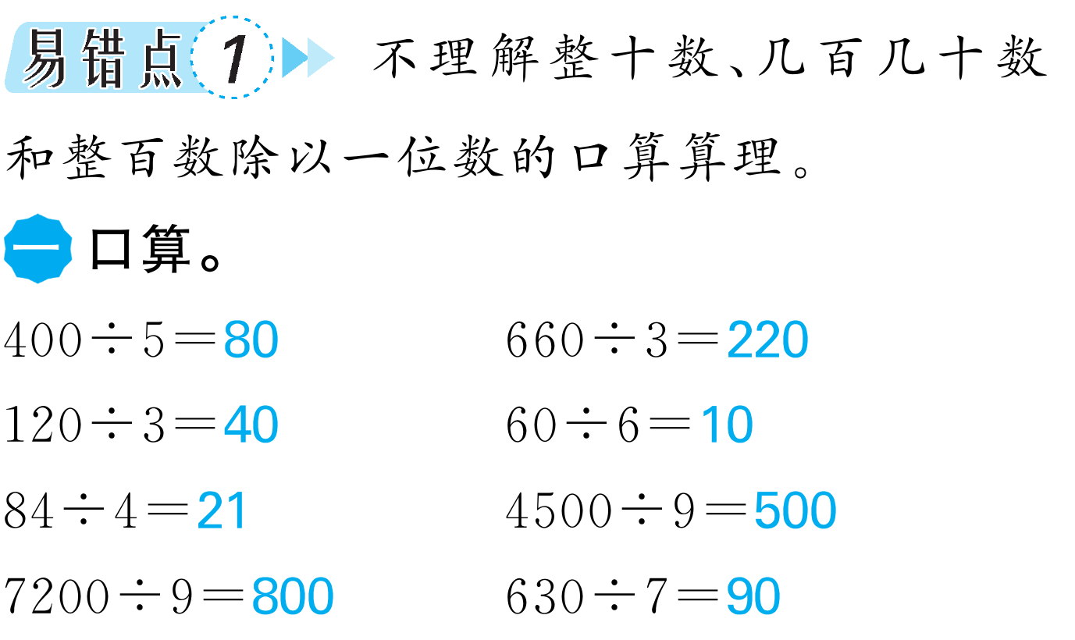

Slide 4
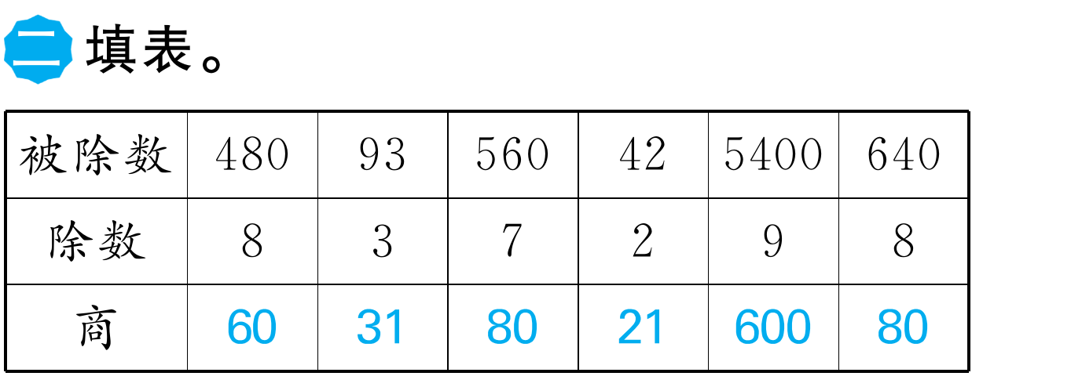

Slide 5
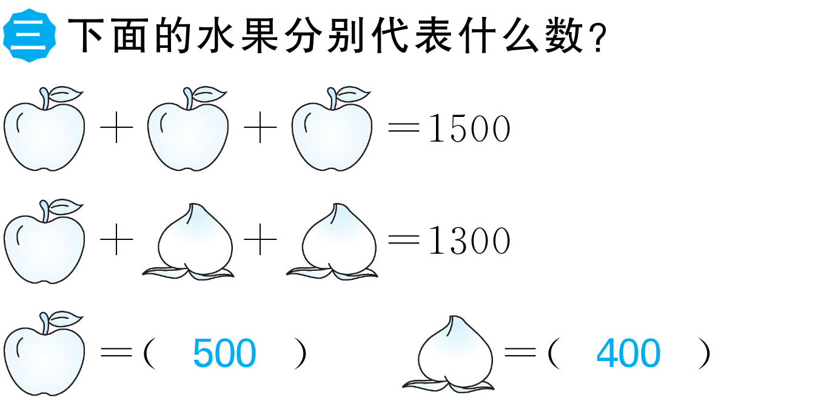

Slide 11
